Slide 1
A stratégiai tervezés szükségessége és gyakorlata a családi vállalkozásoknál
2020. február 19.
Dr. Péter Tomcsányi
Prime Rate Kft.

Slide 2
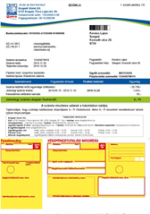
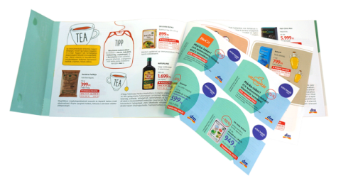
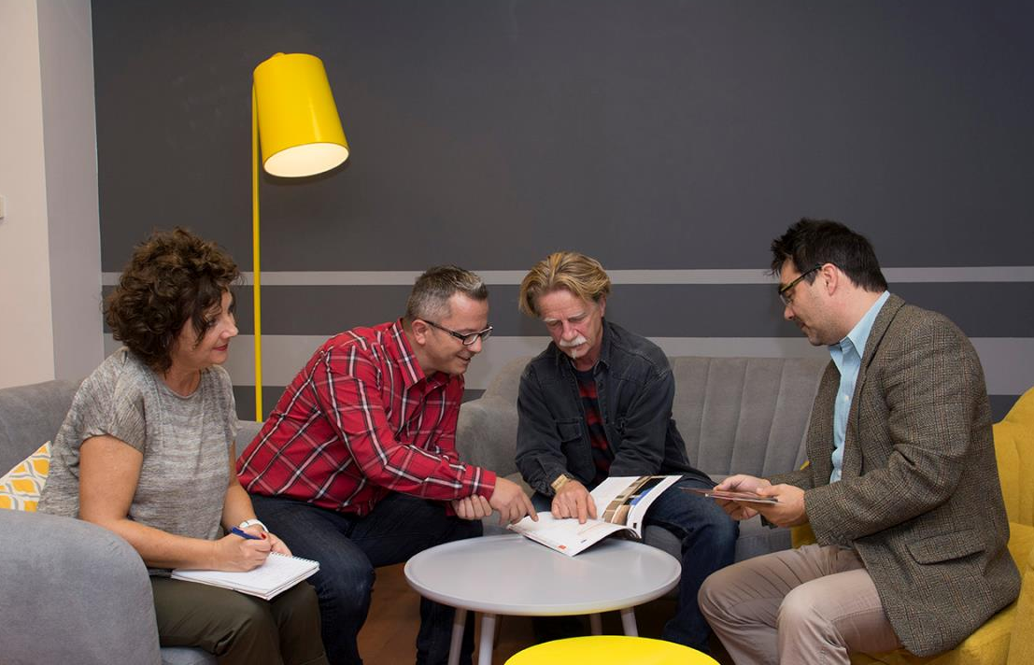
Mit gyártunk
Marketinganyagok
Használati útmutatók
Tranzakciós dokumentumok
Könyvek
Marketingküldemények
Megoldások kommunikációs partnerként

Slide 3
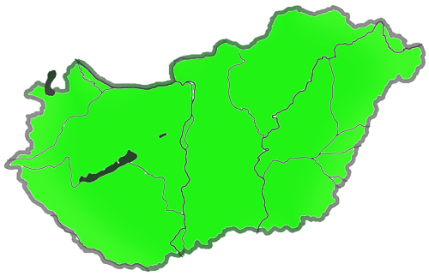
Kinek gyártunk
Magyarország = 65%
Franciaország + D-A-CH = 35%

Slide 4
Prime Rate árbevétel (1997 - 2019)

Slide 5
Foglalkoztatottak száma (1997 - 2019)

Slide 6
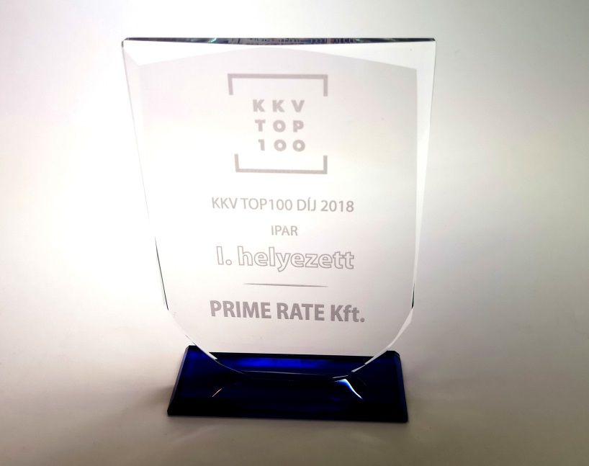
Szakmai sikereink
Notes:
Először nézzük az új nyomdatechnológiai beruházásokat

Slide 7
Stratégia
Cselekvések, hosszabb távú célok érdekében
felhőkarcoló

Slide 8
Taktika
Célok elérésére alkalmas rövid távú lépések

Slide 9
A jövőbeni elképzelések minden cégvezető fejében benne vannak

Slide 10
Kérdések/dilemmák
Mennyire részletes? Mennyire strukturált, letisztult?
Milyen időtávra készítjük?
Írásos formában?
Milyen módon ismerik meg, vallják magukénak a munkatársak?

Slide 11
A stratégiaalkotás fejlődjék a céggel!

Slide 12
I. Szakasz (3-10 fő)
Tulajdonos/vezető fejében legyen meg
Szóban, kávé, ebéd közben az információt ossza meg
Egyszerű bevétel/költség „kockás papír”

Slide 13
II. szakasz (10-30 fő)
Tulajdonos/vezető fejében + kulcsemberekkel beszélje meg
Főbb számok; célok kijelölése, rögzítése
Formálisabb keretek között, szóban mondja el

Slide 14
III. szakasz (30-100 fő)
Vállalati stratégia meghatározása / funkcionális stratégia kidolgozása
Területenként felelős vezetők bevonása
Írásos rögzítés és a vezetők/kollégák folyamatos tájékoztatása
Célok/határidők/mérési rendszer kialakítása, követése

Slide 15
IV. szakasz (100 fő felett)
Vállalati és funkcionális stratégia részletes kidolgozása
Területenként felelős felső- és középvezetők bevonása
Írásos rögzítés, vállalati célból „származtatott” szervezeti és egyéni célok
A kollégák formális tájékoztatása (több szinten)
Tervezés és kontrolling (célok/határidők/visszacsatolás)
Tanácsadók bevonása indokolt (módszertan legjobb gyakorlat)

Slide 16
Milyen időtávra készítsük
1 évre: viszonylag részletes
3 évre: főbb irányok, mutatók meghatározása (pl. piacok, termék- és szolgáltatásfejlesztés, jelentős beruházások)

Slide 17
Gyakori hibák / jó tanácsok
Tudatosan nem foglalkozunk vele
Túl általános (számszerűsített modellek; határidők; felelősök hiányoznak)
Túl optimista (pl. bevételterv), nem számol negatív szcenáriókkal („fogoly szállító”)
4. Erőforrások szétaprózódása

Slide 18
Gyakori hibák / jó tanácsok
5. A vezető kollégákat nem vonjuk be / nem érzik
sajátjuknak
6. Mindent magunk akarunk kitalálni (szakértők bevonása)
7. Nem épül rá folyamatos kontrolling
8. Elsőszámú vezető „nem engedi ki a kezéből” az
információt/döntést/végrehajtást

Slide 19
Érdemes elolvasni (megvásárolható: http://exitstrategia.hu/)

Slide 20
Köszönöm a figyelmet!

